Slide 1
এই স্লাইডটি সম্মানিত শিক্ষকবৃন্দের জন্য।
তাই স্লাইডটি হাইড করে রাখা হয়েছে।
স্লাইডের নিচে অর্থাৎ Slide Note সংযোজন করা হয়েছে।
সম্মানিত শিক্ষকগণ পাঠটি উপস্থাপনের পূর্বে উল্লেখিত
Note দেখে নিতে পারেন।
Notes:
F5 চেপে ppt open করলে hide করা slide দেখা যাবে না।

Slide 2
স্বাগতম

Slide 3
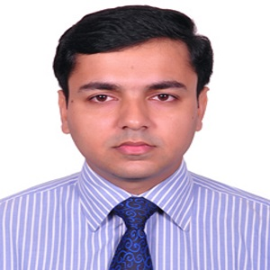
পরিচিতি
শ্রেণি-ষষ্ঠ
বিষয়-বিজ্ঞান
অধ্যায়- দ্বাদশ
পল্লব কুমার ভৌমিক
মাস্টার ট্রেইনার, টিকিউআই-২
সহকারী প্রধান শিক্ষক
শান্তিপুর উচ্চ বিদ্যালয়, খিলগাঁও, ঢাকা-১২১৯
E-mail: kumar.pallab01@gmail.com,
Mob: 01716154224.

Slide 4
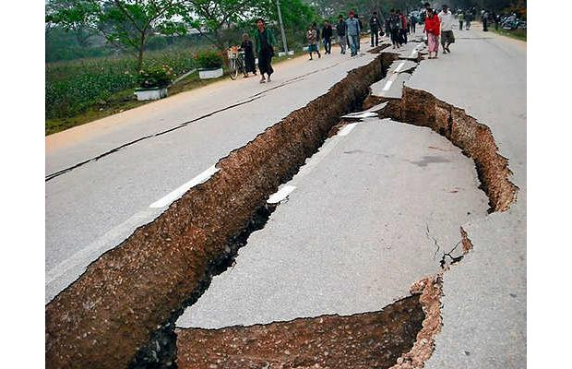
ছবিতে কী দেখছ?
বলতে পার কেন এমন হলো?

Slide 5
প্লেট টেকটোনিক এবং আগ্নেয়গিরির উদগীরণ ও ভূমিকম্প

Slide 6
শিখনফল
এই পাঠ শেষে শিক্ষার্থীরা…
১। প্লেট টেকটোনিক তত্ত্ব ব্যাখ্যা করতে পারবে
২। এই তত্ত্ব দ্বারা ভূমিকম্প ও আগ্নেয়গিরির উদগীরণ ব্যাখ্যা করতে পারবে।

Slide 7
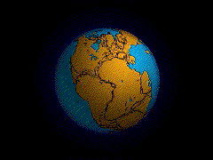
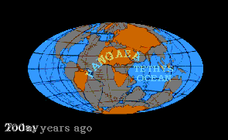
মিলিয়ন বছর পূর্বে মহাদেশীয় সন্তরন ঘটেছিল।
Notes:
200 মিলিয়ন বছর পূর্বে মহাদেশীয় সন্তরন ঘটেছিল। প্রতি বছর কয়েক সেন্টিমিটার প্লেটগুলো কোন একদিকে সরে যায় , এধারণা স্পষ্ট করার জন্য এই স্লাইডটি দেওয়া হয়েছে।

Slide 8
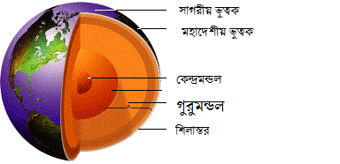
পৃথিবীর অভ্যন্তরভাগ
শিলামন্ডলের প্লেটগুলো গুরুমন্ডলের আংশিক তরলের উপর ভাসমান

Slide 9
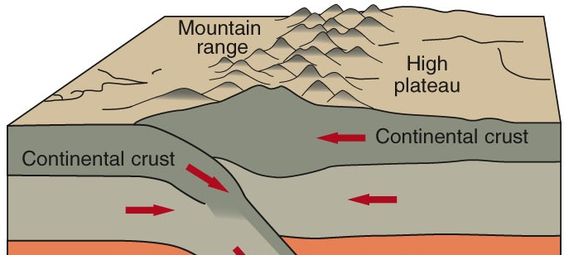
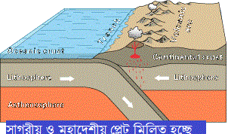
প্লেটগুলোর স্থানান্তর
মহাদেশীয় প্লেট একে অন্যের দিকে আসছে।
প্লেটগুলো বছরে কয়েক সেন্টিমিটার কোনো একদিকে সরে যায়।
মহাসাগরীয় ও মহাদেশীয় প্লেট একে অন্যের দিকে আসছে।

Slide 10
প্লেটগুলো পরস্পর যেখানে মিশে সেখানে কী ঘটে?
ভিডিওটি দেখ

Slide 11
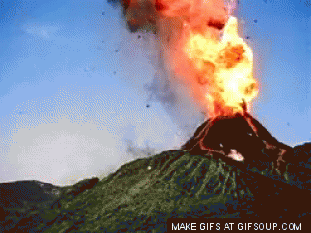
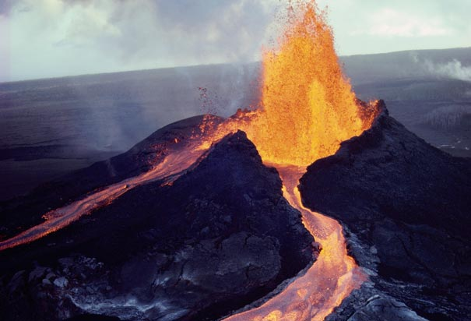
প্লেটগুলো ধাক্কা খেলে প্রচুর তাপের সৃষ্টি হয়, ফলে কী ঘটতে পারে?
বের হয়ে আশা গলিত তরল হলো ম্যাগমা
?
আগ্নেয়গিরির উদগীরন ও ভূমিকম্প

Slide 12
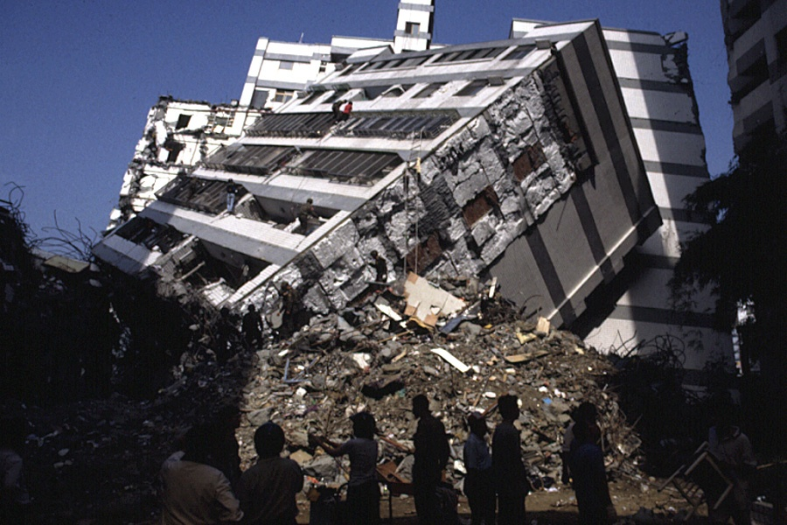
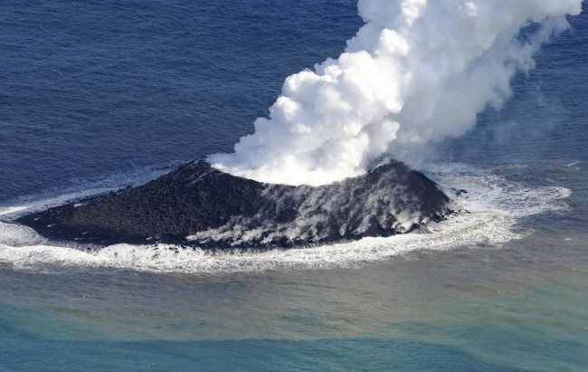
দলগত কাজ সময়: ৮মি.
খ-দল
ক-দল
চিত্রের ঘটনাটি ব্যাখ্যা কর।

Slide 13
মূল্যায়ন
উত্তর
১। প্লেটগুলো ধাক্কা খেলে সৃষ্টি হতে পারে-
কোনটি সঠিক?
।) পর্বত ।।)দ্বীপ ।।।)ভূমিকম্প
ক) । খ) ।, ।। গ) ।।, ।।। ঘ) ।, ।।, ।।।
২। প্লেট টেকটোনিক তত্ত্ব কী ? এটি হল-
।) ভূপৃষ্ঠের নিচে শিলামন্ডল খন্ডে বিভক্ত।
।।)প্লেটগুলো কখনো একটি থেকে অপরটি দূরে সরে যায়না।
।।।) কখনও কখনও প্লেটগুলো উপরে উঠে বা নিচে নামে।
ক) । খ) । , ।।। গ) ।।, ।।। ঘ) ।, ।।, ।।।
Notes:
উত্তরে ক্লিক করলে সঠিক উত্তর পাওয়া যাবে।

Slide 14
গুরুত্বপূর্ণ শব্দসমূহ
ম্যাগমা
প্লেট টেকটোনিক তত্ত্ব
আগ্নেয়গিরি
Notes:
শিক্ষার্থীরা শব্দগুলো লিখে নিবে। এসম্পর্কে শিক্ষার্থীকে প্রশ্ন করতে উৎসাহিত করে তাদের কাছে প্রশ্ন চাওয়া যেতে পারে।

Slide 15
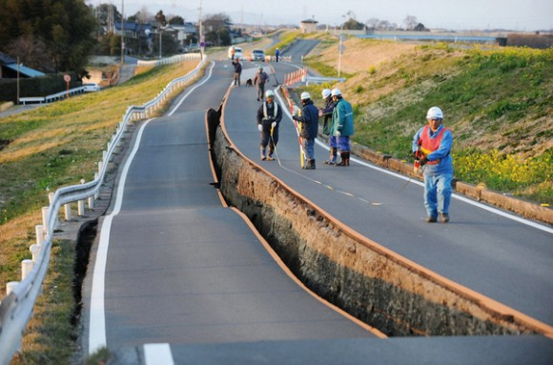
বাড়ির কাজ
ভূমিকম্প হলে কী ধরনের সতর্কতা অবলম্বন করা উচিৎ বলে মনে কর।

Slide 16
ধন্যবাদ

Slide 17
কৃতজ্ঞতা স্বীকার
শিক্ষা মন্ত্রণালয়, মাউশি, এনসিটিবি ও এটুআই-এর সংশ্লিষ্ট কর্মকর্তাবৃন্দ
এবং কন্টেন্ট সম্পাদক হিসেবে যাঁদের নির্দেশনা, পরামর্শ ও তত্ত্বাবধানে এই মডেল কন্টেন্ট সমৃদ্ধ হয়েছে তারা হলেন-
জনাব সামসুদ্দিন আহমেদ তালুকদার, প্রভাষক, টিটিসি, কুমিল্লা
জনাব খাদিজা ইয়াসমিন, সহকারি অধ্যাপক, টিটিসি, ঢাকা
জনাব মোঃ রাকিবুল ইসলাম, সহকারী অধ্যাপক, টিটিসি, ঢাকা

